Slide 1
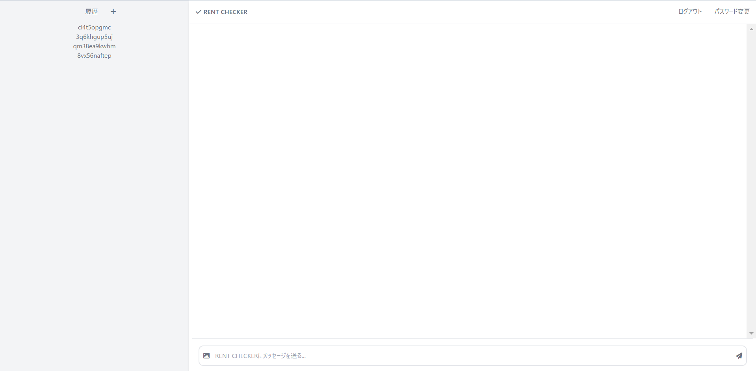
RentChecker
提案料金
０円
削減すると
０円

Slide 2
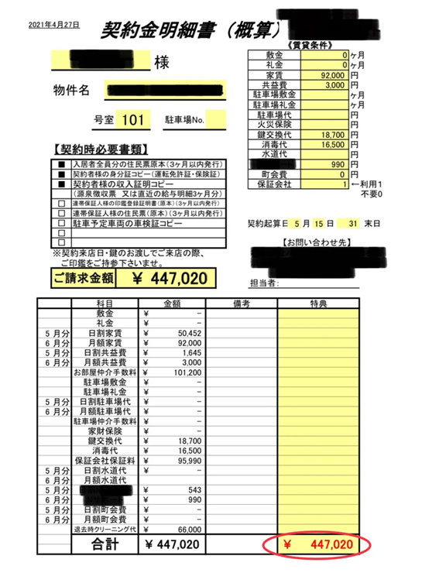
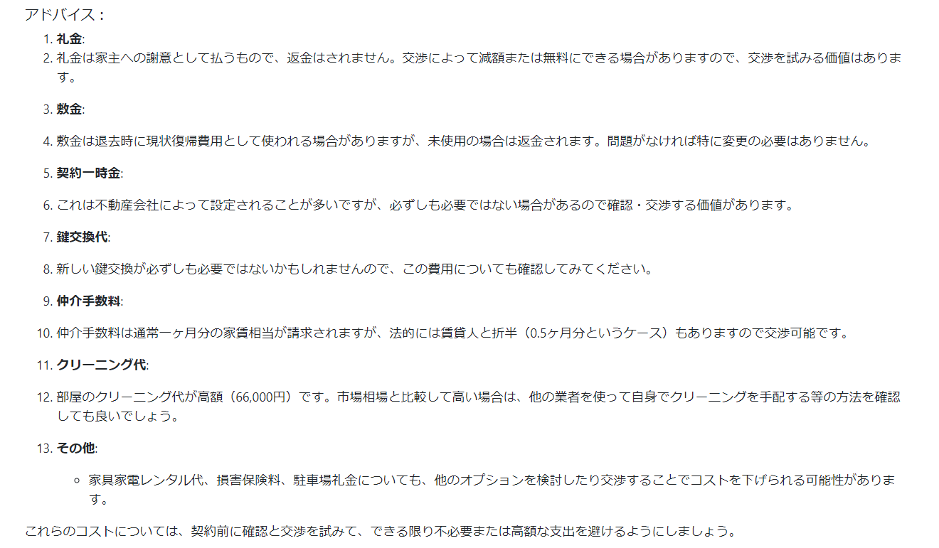
RentChecker
提案料金
４０００００円
削減すると
３５００００円
わたし:
鍵交換どうしようかな～
AI:
必ず必要ではありませんが、防犯の観点からおすすめします。

Slide 3
RentChecker
提案料金
４０００００円
削減すると
３５００００円
〇家賃 ６００００円
〇敷金 ３００００円
〇礼金 ３００００円
〇仲介手数料 ６００００円
〇鍵交換 １５００００円
↑選択してないとこうなる
わたし:
鍵交換どうしようかな～
AI:
必ず必要ではありませんが、防犯の観点からおすすめします。

